Slide 1

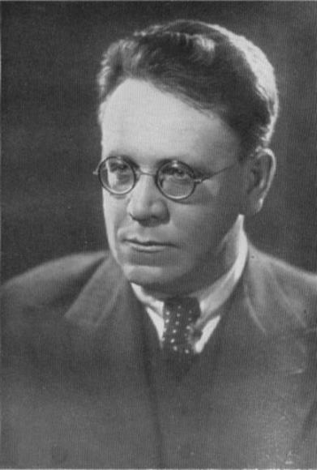
Самуил Яковлевич
Маршак
(1887 – 1964)
советский поэт,
переводчик,
драматург,
литературный критик,
редактор

Slide 2

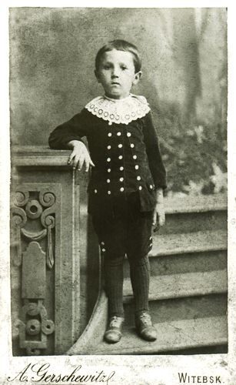
Родился в городе Воронеже
в семье заводского техника,
талантливого изобретателя.
Раннее детство и школьные годы Самуил провёл в городке
Острогожске под Воронежем.
Уже в 4 года он пытался сам сочинять стихотворные строчки.

Slide 3





Первые детские стихи Маршака - о самых маленьких и для самых маленьких: "Великан", "Мяч", "Усатый - полосатый", "Ванька-встанька" и др. Предметом изображения здесь становятся самые простые и знакомые вещи: игрушки, игры, домашние животные. В герое этих стихотворений маленький читатель с лёгкостью узнаёт самого себя.

Slide 4


Стихотворение «Усатый-полосатый» построено как разговор взрослого с ребёнком : автор как бы рассказывает маленькому слушателю историю о девочке и котёнке.
Маленькая героиня в точности повторяет поведение взрослых по отношению к ребёнку: укладывает его спать, купает, кормит, даже учит говорить. Котёнок же играет роль непослушного малыша и всё делает наоборот. Но мы с вами понимает, что котёнок вовсе не "глупый", он всего лишь ведёт себя естественно.
Это стихотворение об уважении к детям и котятам,
вообще об уважении к ближнему.

Slide 5

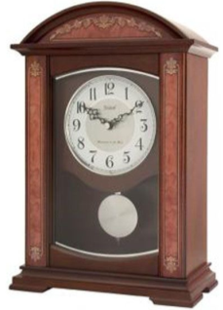
Загадки
Мы ходим ночью,
Ходим днем,
Но никуда
Мы не идем.
Мы бьем исправно
Каждый час.
А вы, друзья,
Не бейте нас!
Шумит он в поле и в лесу,
А в дом не попадёт.
И никуда я не иду,
Покуда он идёт.

Slide 6


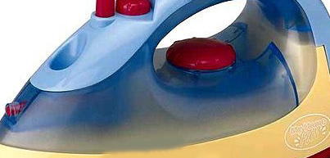
Под Новый год пришел он в дом
Таким румяным толстяком.
Но с каждым днем терял он вес
И наконец совсем исчез.
В Полотняной стране
По реке Простыне
Плывет пароход
То назад, то вперед.
А за ним такая гладь –
Ни морщинки не видать!

Slide 7


Откуда эти строки?
Я
Тебя
Ладонью
Хлопал.
Ты
Скакал
И звонко
Топал.
Ты
Пятнадцать
Раз
Подряд
Прыгал
В угол
И назад.
Вместо шапки на ходу
Он надел сковороду,
Вместо валенок перчатки
Натянул себе на пятки.
«Мяч»
«Вот какой рассеянный»

Slide 8

Тили-тили-тили-бом!
Загорелся кошкин дом.
Бежит курица с ведром
Заливать кошкин дом,
А за нею во весь дух
С помелом бежит петух.

Slide 9



Сам Маршак - неутомимый труженик, он не терпел "пустого" времени.
Он писал:
«Мы знаем - время растяжимо.
Оно зависит от того,
Какого рода содержимым
Вы наполняете его».
Этому он учил и своих юных читателей:

Slide 10

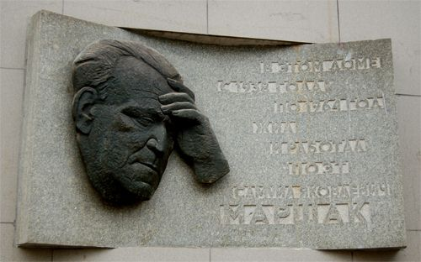
С.Я. Маршак прожил большую и славную трудовую жизнь
Этот дом в Москве на ул. Земляной вал (бывш. ул. Чкалова), 14/16 знают многие. Сейчас на нем мемориальная доска.

